Slide 1



Slide 2

Luis Eduardo Jiménez Robles
Github Campus Expert @UABC
Google Certified Educator lvl 1
Ing. En Computación

Slide 3


Git / GitHub
from zero to hero

Slide 4
Datos [ git ]
Lanzamiento oficial 7 de Abril del 2005.
Software controlador de versiones.
Diseñado por Linus Torvalds.
Gestión distribuida del proyecto.
Publicación de cambios a través de:
HTTP
FTP
Rsync
SSH

Slide 6
Instalación git-scm.com

Slide 7
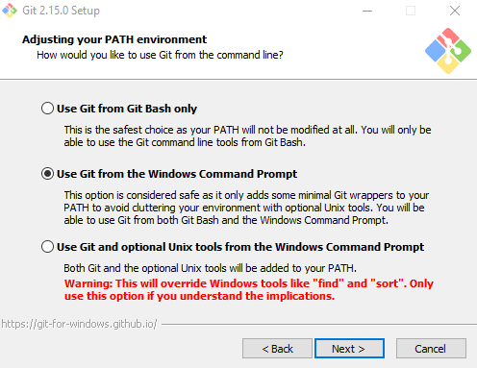

Slide 8



Git Bash
git --version
git version 2.x.x.platform
Terminal
Command Prompt

Slide 9
Config [ git ]
Configuración de nombre
git config --global user.name “[nombre]”
Configuración de correo
git config --global user.email “[email]”

Slide 10
Check SSH [ git ]
Checar claves
ls –al ~/.ssh
> id_dsa.pub
> id_ecdsa.pub
> id_ed25519.pub
> id_rsa.pub

Slide 11
SSH [ git ]
Comando para generar clave SSH
ssh-keygen –t rsa –b 4096 –C “GitHub email”
[enter] para generar clave con valores predeterminados.
Iniciar agente SSH
eval $(ssh-agent –s)
Agregar clave SSH a agente
ssh-add ~/.ssh/<clave ssh>

Slide 12
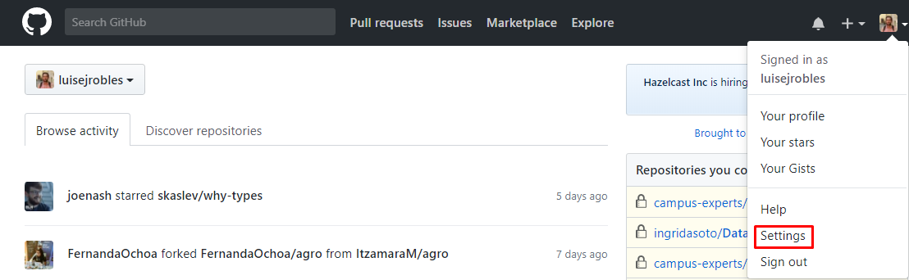
SSH to GitHub [ git ]
Copiar llave
clip < ~/.ssh/<nombreLlave.pub>

Slide 13
Testing [ git ]
Probando conexión
ssh –T git@github.com

Slide 14
Crear repositorio [ git ]
Iniciar git en folder
git init
Agregar los archivos existentes
git add . git add –all
Notes:
Primero crear un folder antes de inicializar git ES EN EL QUE TRABAJARAN SIEMPRE

Slide 15
Hacer cambios [ git ]
Registrar cambios
git commit git commit -m “[descripción]”

Slide 16
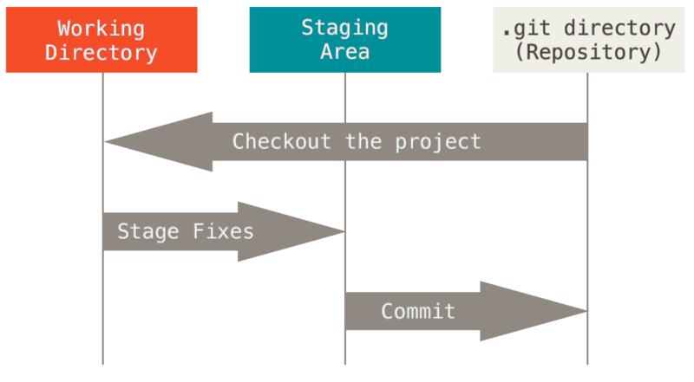
GitHub Repo [ git ]
Crear repo en GitHub
Agregando el acceso al repo remoto
git remote add origin [ url ]
Ver todas las conexiones a remoto
git remote –v
Publicar cambios
git push –u origin master
juanEstaMal

Slide 17
Esenciales [ git ]
Agregar todos los cambios de todos los archivos
git add -all
Confirmar cambios realizados presentándolos con un mensaje
git commit –m “mensaje”
Traer cambios que hay en rama remota
git pull [remoto] [rama]
Publicar cambios de local a rama remota
git push [remoto] [rama]

Slide 18


downstream
local <- remoto
upstream
local -> remoto

Slide 19

Branches [ git ]
Listar branches disponibles en el repo
git branch
Crear nueva branch
git [nombre rama]
Cambiarse a otra rama
git checkout [nombre rama]
git checkout –b [nombre rama]

Slide 20

Flujos de trabajo [ git ]
Centralizado
Rama por característica
Gitflow
Forkflow

Slide 21
Mío

Slide 22
Mío
Master
luisejrobles
test
Commit
Commit
Merge
Commit
Merge

Slide 23
LINUX
comandos básicos

Slide 24
Comandos básicos [linux]
Cambiar a directorio
cd [directorio]
Limpiar pantalla de consola
clear
Mostrar contenido de directorio
ls ls -l ls -a
Crear nuevo directorio
mkdir [nombre_directorio]
Mover archivo a una carpeta
mv [archivo] [carpeta]
Renombrar archivo
mv [archivo] [nombre_nuevo]
Eliminar archivo ó directorio
rm [archivo/directorio]
Ayuda?
[comando] --help

Slide 25

Ejercicios [linux]
Comandos básicos
1- Crear carpeta Durango
2- Crear sub carpeta asistentes y ponentes
3- Dentro de asistentes crear un archivo llamado “yo” y escribir sobre si mismos.
4- Crear una carpeta nueva dentro de asistentes llamada “Carpeta nueva”
5- Meter el archivo yo dentro de “Carpeta nueva”
6- Eliminar carpeta ponente

Slide 26
VI
text editor

Slide 27
Comandos básicos [vi]
Utilizar vi
vi [nombre-archivo]
Cerrar vi forzoso sin guardar
esc -> :q!
Cerrar vi
esc -> :q
Cerrar vi guardando
esc -> :wq
Desplazamiento una línea abajo
j ó ↓
Desplazamiento una línea arriba
k ó ↑
Desplazamiento una letra a la izq
h ó →
Desplazamiento una letra a la der
l ó ←

Slide 28
Comandos básicos [vi]
Cursor palabra siguiente
w
Cursor palabra anterior
b
Cursor primera línea
esc -> :0
Cursor última línea
esc -> :$
Cursor N línea
esc -> :N
Descartar cambios en la sesión
* + u
Insertar texto (después de ‘esc’)
i
Reemplazar carácter
* + a

Slide 29
Comandos básicos [vi]
Reemplazar caracteres hasta esc
R
Eliminar caracter frente al cursor
* + x
Eliminar N caracteres frente al cursor
Nx
Eliminar resto de línea después de cursor
D
Buscar adelante cadena
/”cadena”
Buscar detrás cadena
?”cadena”
Número de línea (actual línea)
:.=
Número de líneas
:=

Slide 30

Ejercicio 1 [vi]
1- Crear un archivo de texto de nombre yo.txt en carpeta infoPersonal
con los siguientes datos:
* Nombre
* Edad
* Ocupación
* Escuela (si aplica)
* Carrera (si aplica)
* Hobbies
* Descripción breve
* Lenguajes de programación que sé
* Frameworks manejados
* Proyectos personales e industria realizados (con descripción breve cu)

Slide 31
Ejercicio 2 [vi]
1- Crear un archivo de texto de nombre ddc.txt en carpeta infoDurango
con los siguientes datos:
* Nombre de la entidad.
* Numero de habitantes.
* Comida típica de Durango.
* Actividades típicas de Durango
* Lugares de interés.

Slide 32
Ejercicio 3 [vi]
1- Crear un archivo de texto de nombre virtuafest.txt
con los siguientes datos:
* Por que medios me enteré
* Qué pláticas son de mi interés?
* Qué temas me gustaría que metieran?
* Que voy a hacer en el hackathon?

Slide 33
MARKDOWN
text formatting syntax

Slide 34
Elementos principales
Headers
# = h1
## = h2
### = h3
#### = h4
##### = h5
###### = h6
Formato de texto
*texto* italic
**texto** bold
~~texto~~ strikethrough
Extensión .md
markdownlivepreview.com

Slide 35
Elementos principales
Lista ordenada
[numero]. texto
1. texto sublista
* texto numero consecutivo
Lista no ordenada
* texto lista no ordenada
* texto sublista no ordenada
+ texto sublista no ordenada
1. texto sub sublista ordenada
Extensión .md
markdownlivepreview.com

Slide 36
Elementos principales
Links
[texto](url) link sencillo
[texto] (url “Texto a mostrar”) link con título
Imágenes
![alt text](url imagen “alt text”) imagen
![alt text][logo]
[logo]: url “alt text” imagen por referencia
Extensión .md
markdownlivepreview.com

Slide 37
Elementos principales
Blockquotes
> Texto
Línea de división
--- ó *** ó ___ tres o más
Extensión .md
markdownlivepreview.com

Slide 38

Ejercicio [markdown]
Crear un archivo con nombre mi_vida con lo siguiente:
Título: Una introducción a mi vida
Indice con numeración (vínculos a secciones y secciones desarrolladas)
Acerca de mi
Mi infancia
Mis hobbies
Estudios
Momentos inolvidables
Acerca de mi yo programador
Frameworks utilizados (En forma de tabla: nombre – numero de proyectos desarrollados)
Lenguajes aprendidos
Proyectos desarrollados
Historial profesional.
Que me gustaría aprender.
Cosas favoritas
Meme favorito
Video favorito
Bandas favoritas
Contacto (email, teléfono, github url, facebook)

Slide 39
Ejercicio [markdown]
Crear un archivo con nombre población_mx con lo siguiente:
Título: “Población Mexico”
Tabla con dos columnas [entidad][población] con datos poblacionales por entidad federativa
cuentame.inegi.org.mx/monografias/default.aspx?tema=me

Slide 40

education.github.com/pack

Slide 41

education.github.com/experts

Slide 42

gitkraken.com

